Slide 1


TECNOLÓGICO NACIONAL DE MÉXICO INSTITUTO TECNOLÓGICO DE TIJUANA SUBDIRECCIÓN ACADÉMICA DEPARTAMENTO DE SISTEMAS Y COMPUTACIÓN PERIODO: ENERO – JUNIO 2019
Proyecto Escuela
CONTROL DE CALIFICACIONES
DOCENTE
OROZCO GARIBO JOSE DE LA LUZ
EQUIPO:
García de León Saul Fernando – 16211999
Hernández Negrete Juan Carlos – 16212021
Orizaga Salazar Gilberto - 16212055

Slide 2
T A B L A S

Slide 3

4 TABLAS :
Calificaciones
Usuarios
Acceso
Clave

Slide 4
R O L E S

Slide 5

3 ROLES:
ADMINISTRADOR
USUARIO (ALUMNO)
MAESTRO

Slide 6
B I T A C O R A

Slide 7
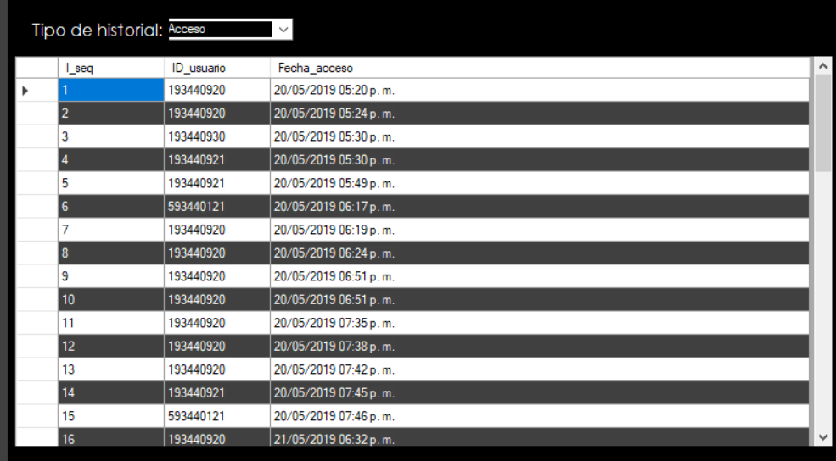
REGISTROS DE ACCESOS Y CLAVES

Slide 8
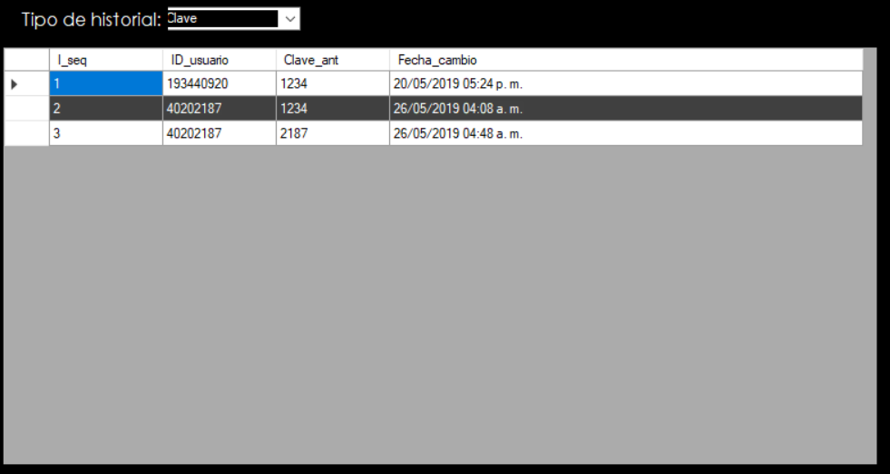
REGISTROS DE ACCESOS Y CLAVES

Slide 9
M I G R A C I O N

Slide 10
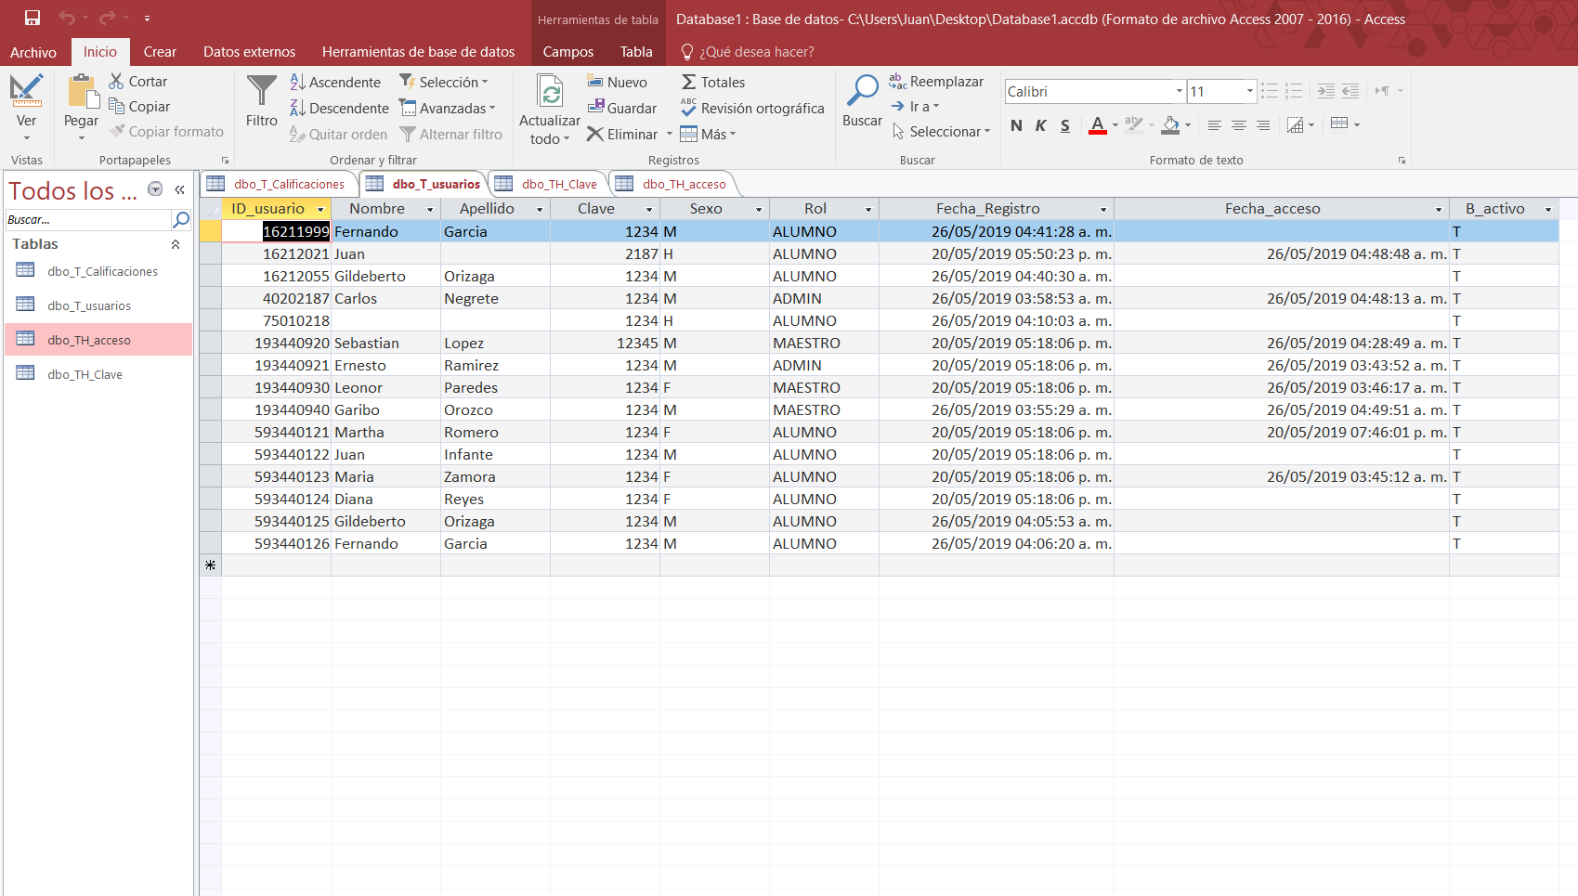

Slide 11
R E S P A L D O ( BACK UP )

Slide 12
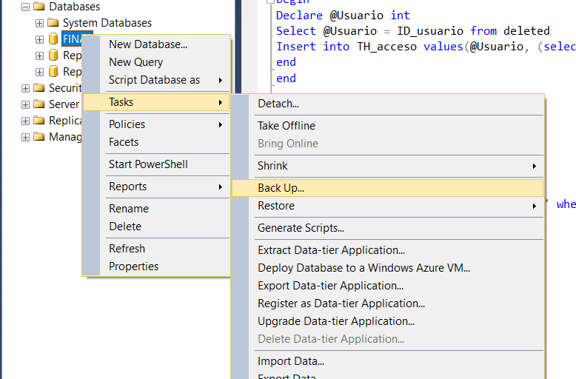

Slide 13
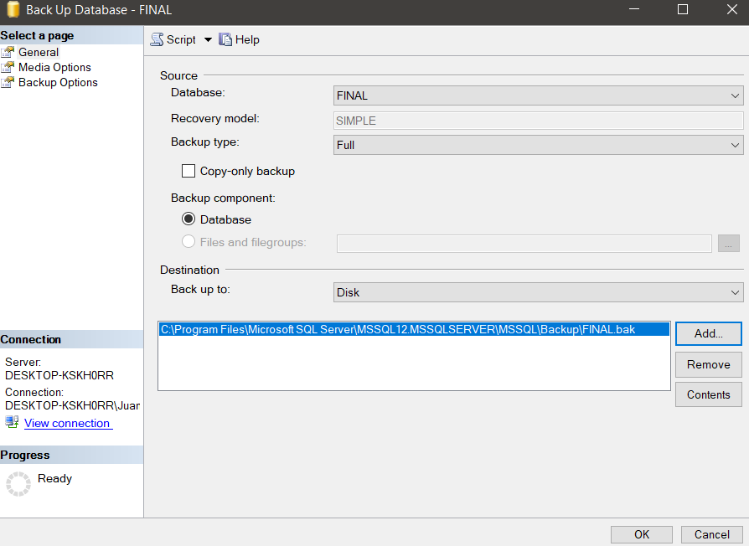

Slide 14
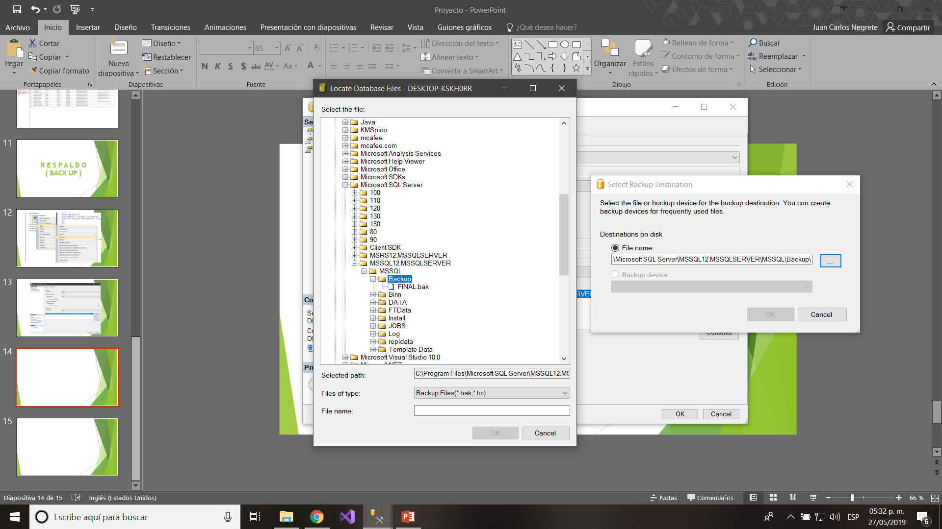

Slide 15
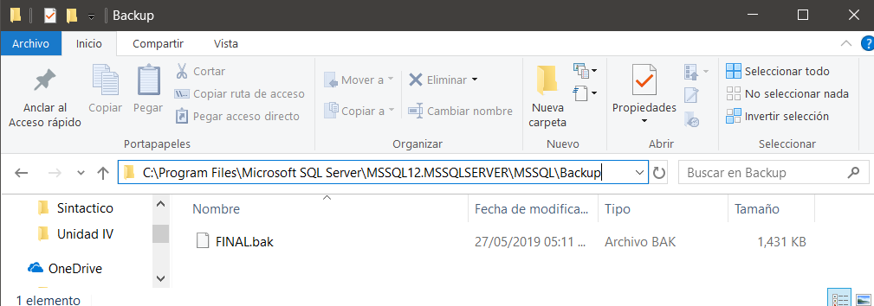

Slide 16
P R O G R A M A

